Slide 1
Fai da te: usa il cervello, proteggiti
Ditta, evento, data
Nome

Slide 2
Cause di infortunio più frequenti
  Inesperienza
  Scarsa padronanza dell'uso di macchinari e apparecchi
  Impiego non appropriato
  Fretta

Slide 3

Video

Slide 4

Disposizioni di sicurezza generali
  Prevedi abbastanza tempo e preparati bene.
  Prima di usare un utensile/una macchina leggi le istruzioni per l'uso e renditi conto dei possibili pericoli.
  Prima di usare gli attrezzi controlla
  che siano sicuri: cavo e presa in ordine? Accessori disponibili? Utensili ben affilati e puliti?
  Non togliere i dispositivi di sicurezza.

Slide 5

Disposizioni di sicurezza generali
A seconda del lavoro e dell'utensile usato indossa l'apposito dispositivo di protezione individuale.
Non indossare vestiti ampi, scialli o gioielli. Calza scarpe robuste.
Lega i capelli lunghi.

Slide 6
Disposizioni di sicurezza generali
  Accertati che l'utensile sia spento prima di inserire la pila/spina.
  Sistema bene i fili (pericolo di caduta).
  Appoggia l'apparecchio solo dopo che l'utensile roteante sia completamente fermo.
  Tira la spina se interrompi il lavoro o per pulire l'apparecchio.
  Togli la candela dei motori a scoppio.

Slide 7
Disposizioni di sicurezza generali
  Bada a tenere pulita la superficie di lavoro e a illuminarla bene.
  Per trapanare, segare e levigare usa un piano di lavoro appropriato. Questo deve essere stabile.
  Posizionati in modo stabile che ti permette di mantenere sempre l'equilibrio.
  Non far avvicinare bambini o altre persone mentre usi un utensile elettrico o proteggili con gli appropriati dispositivi di protezione.

Slide 8
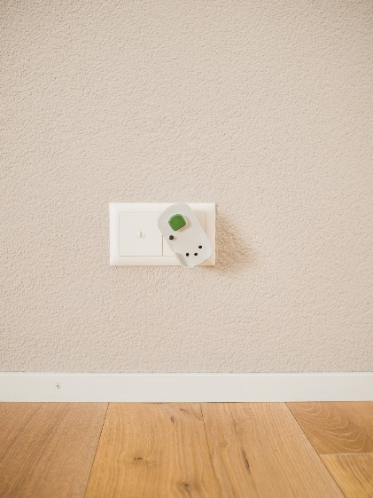
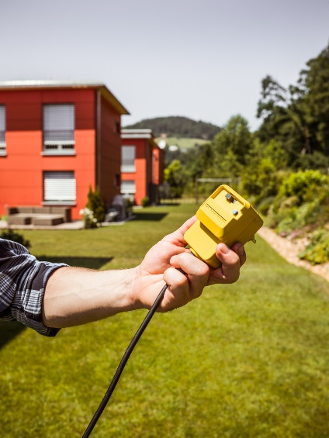
Interruttore differenziale FI
Accertati che la presa sia protetta da un interruttore differenziale FI (chiamato anche Residual Current Device RCD), specialmente per i lavori effettuati all'esterno.
Controlla regolarmente il corretto funzionamento dell'interruttore.
Controlla che i cavi non siano difettosi e sistemali in modo da non poterli danneggiare.

Slide 9

Trapano
  Utilizza paraorecchi e occhiali protettivi, se usi il trapano al di sopra della testa indossa degli occhiali avvolgenti.
  Usa l'impugnatura supplementare (normalmente contenuta nella confezione).
  Non trapanare all’altezza degli occhi.
  Togli la chiave dal mandrino portapunta.
  Fissa il pezzo da lavorare in modo sicuro.
  Non lavorare nessun pezzo metallico con l'aspiratore montato (pericolo d'incendio).

Slide 10
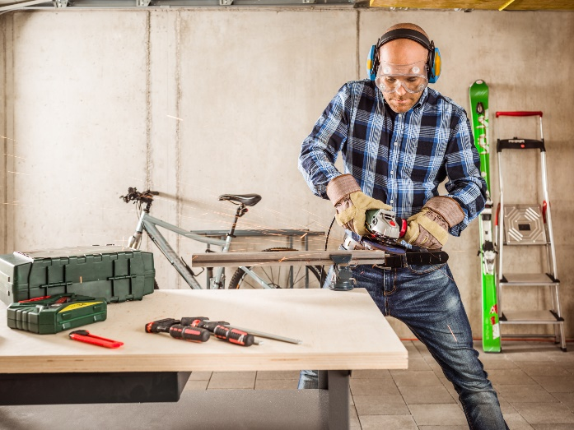
Smerigliatrice angolare
  Usa occhiali di protezione avvolgenti, paraorecchi e guanti di protezione ed eventualmente una mascherina.
  Copri le braccia.
  Usa solo accessori consigliati dal produttore.
  Tieni la smeragliatrice angolare con entrambe le mani.

Slide 11
Smerigliatrice angolare
  Fissa bene il pezzo da lavorare.
  Non lasciare acceso l'utensile elettrico mentre ti sposti da un punto all'altro.
  Attenzione alle scintille (pericolo d’incendio).
  Tieni conto della data di scadenza dei dischi (informazione al centro del disco).

Slide 12

Seghetto alternativo
  Indossa occhiali di protezione e paraorecchi.
  Fissa bene il pezzo da lavorare.
  Accendi il seghetto alternativo prima di avvicinarlo al pezzo da lavorare.
  Tieni le mani lontane dal punto di taglio. Non mettere le mani sotto il pezzo da lavorare.
  Maneggia il seghetto alternativo con entrambe le mani.
  Togli la sega dal pezzo solo a motore fermo.

Slide 13
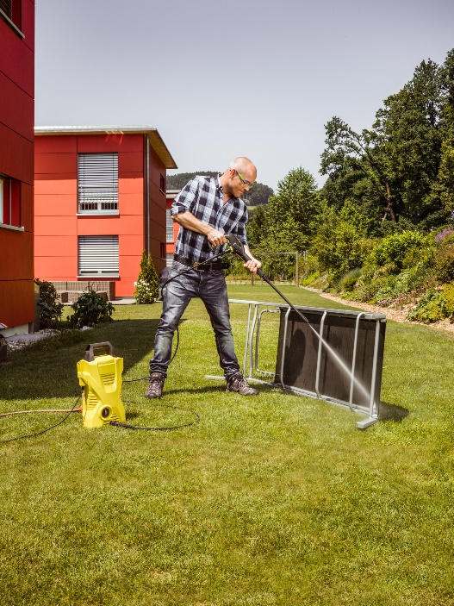
Idropulitrice a pressione
  Indossa occhiali di protezione, guanti e pantaloni lunghi.
  Non rivolgere mai l'apparecchio verso persone, animali o pezzi elettrici.
  Usa sempre un interruttore differenziale (salvavita FI).
  Accertati che il tubo dell'alta pressione non sia danneggiato (pericolo di crepe).

Slide 14
Idropulitrice a pressione
  Non aspirare mai liquidi contenenti solventi, acidi non diluiti e solventi.
  Non fissare la leva della pistola.
  Tieni la pistola a una distanza di almeno 30 cm dall'oggetto da lavare.
  Tieni sempre d'occhio l'apparecchio a motore accesso.
  Togli la lancia se ti allontani dall'idropulitrice.

Slide 15

Maggiori informazioni
Maggiori informazioni sull'argomento
fornisce l'opuscolo dell‘UPI «Lista di controllo per una casa sicura» (art. n. 3.026).
Puoi ordinarlo gratuitamente su ordinare.upi.ch
Per saperne di più consulta il sito www.upi.ch.

